Slide 1
Урок физической культуры, как средство формирования основ здорового образа жизни обучающихся
Николаева Наталия Игоревна

Slide 3
Цель исследования:
формирование основных компонентов здорового образа жизни у детей младшего школьного возраста: первоначальных знаний (представлений) о здоровом образе жизни, практических умений и навыков ведения здорового образа жизни, здравосберегающего поведения в условиях уроков физической культуры

Slide 4
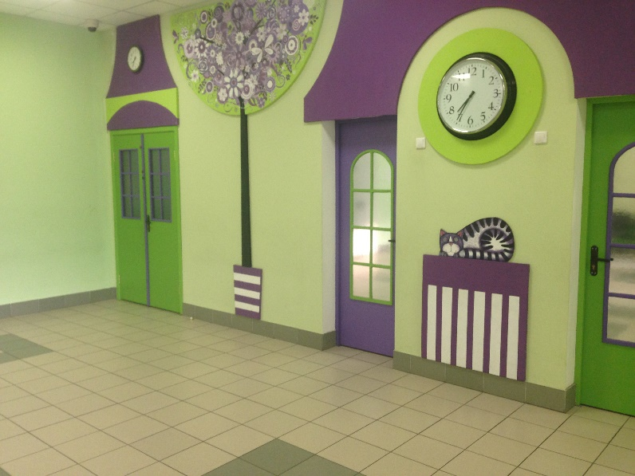
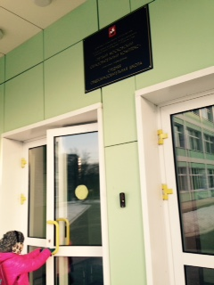
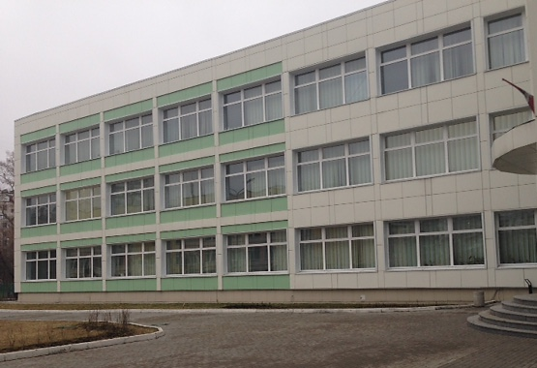
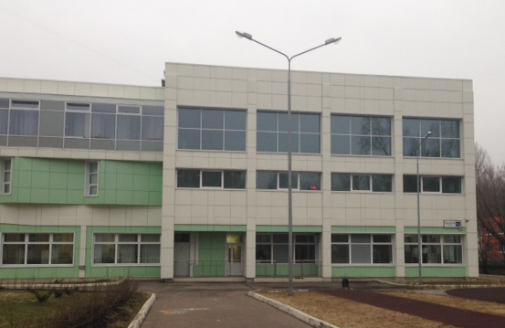
Организация исследования: Государственное бюджетное образовательное учреждение «1-й МОК»

Slide 5
С 1 сентября 2011 года третий урок физической культуры приобрел официальный статус в образовательных учреждениях города Москвы.
Однако, с самого начала, многие учебные заведения оказались не готовы к его внедрению. В школах, в которых есть несколько спортивных залов, бассейн и другие современные условия, трудностей с системой введения третьего урока нет.
Но, к сожалению, таких школ очень мало. В большинстве школ старой постройки существуют объективные проблемы - это недостаточная материально-техническая база.

Slide 6
Еще одна проблема – это незаинтересованность обучающихся в уроке физической культуры. Так, нежелание заниматься наблюдается у 55-60%опрошенных школьников.
Чем старше обучающиеся тем выше процент школьников, пассивно относящихся к урокам физической культуры: от 14% младших школьников до 85% старших школьников. Проведенное нами анкетирование старшеклассников показало, что урок физической культуры необходим только для 54% опрошенных.
По-разному обучающиеся понимают значимость физической культуры: 21% опрошенных школьников считают, что занятия физическими упражнениями помогают снять утомление от учебы, 26% - утверждают, что урок нужен, но только без сдачи зачетов и нормативов. Из числа отметивших пользу уроков физической культуры, лучше чувствуют себя после занятий всего 12%.
42% либо сомневаются в нужности физической культуры, либо вообще не считают нужной эту дисциплину

Slide 7
Еще одна проблема - наличие в программе по физическому воспитанию нормативов и оценивания по ним обучающихся. Только небольшой процент школьников способен справиться с нормативами на положительную отметку.
По нашему мнению, задачей физического воспитания должна стать не оценка физического развития детей, а само это развитие.
Требование сдачи нормативов от нетренированных детей не приносит никакой пользы, оно способно причинить лишь вред здоровью, вплоть до трагических случаев.

Slide 8
Имеет смысл сначала стимулировать родителей к занятиям физическими упражнениями и спортом, так как именно в семье, а не в школе, формируется культура отношения к чему-либо, в том числе и к физической активности.
В большинстве современных семей не уделяют надлежащего внимания физическому развитию детей. Результаты многочисленных исследований говорят о дефиците двигательной активности у школьников:
в начальной школе у 30-45% детей,
в средней и старшей школе у 70-75%.
Согласно сведениям Департамента воспитания, дополнительного образования и соцзащиты детей, около 50% школьников имеют проблемы со здоровьем, а к окончанию общеобразовательного учреждения, здоровыми, без различных патологий, остаются лишь 10-15 % выпускников

Slide 9
Внедрение третьего урока физической культуры в учебные программы школ, продиктовано необходимостью увеличения роли физической культуры в воспитании современных школьников, укреплении их здоровья, увеличения объема двигательной активности, развития их физических качеств и совершенствования физической подготовленности, привития навыков здорового образа жизни.

Slide 10
Организованный образовательный процесс по программе «Будь здоров» на уроках физической культуры, позволяет сделать вывод о том, что основой воспитания здорового поколения являются система оздоровительной деятельности, а также формирование у учащихся установок на собственные усилия по сохранению и укреплению своего личного здоровья.

Slide 11
Обобщенные показатели сформированности основ ЗОЖ у детей младшего школьного возраста в начале эксперимента

Slide 12
Обобщенные показатели сформированности основ ЗОЖ у детей младшего школьного возраста в конце эксперимента

Slide 13
Модель процесса формирования основ ЗОЖ у детей младшего школьного возраста

Slide 14
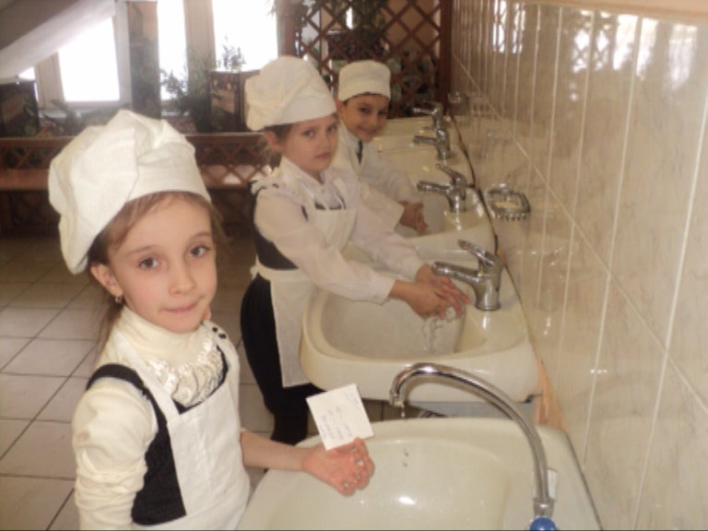
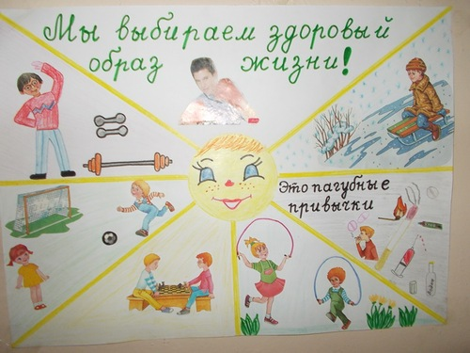
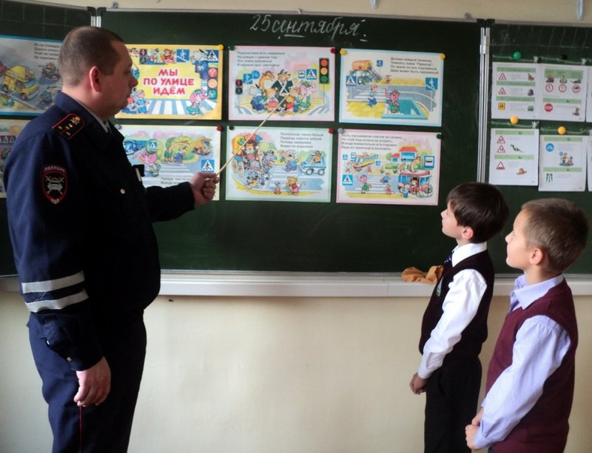
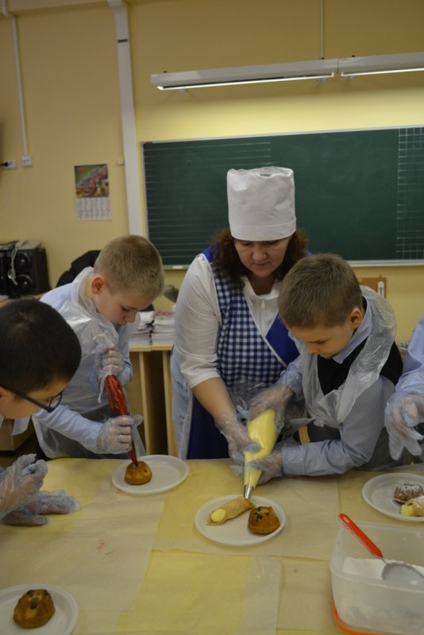
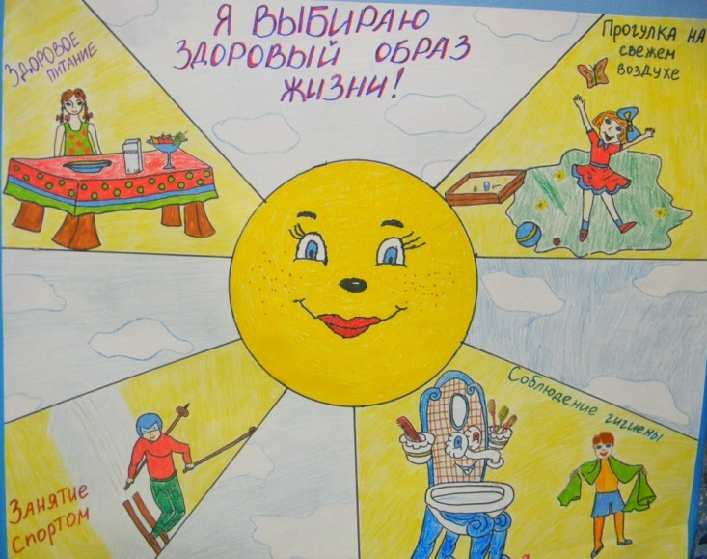
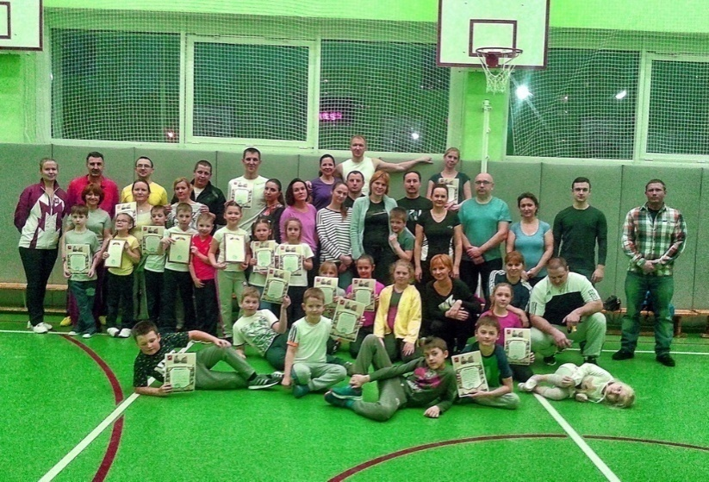
"Будь здоров"

Slide 15
Выводы:
1. ЗОЖ- это знания, умения, навыки, проявляющиеся в определенных действиях и поступках человека, нацеленных на сохранение, улучшение и совершенствование здоровья;
2. Разработаны уровни сформированности основ здорового образа жизни у детей младшего школьного возраста
3. Разработана и внедрена в школьную практику модель организации педагогического процесса
4. Разработана и экспериментально подтверждена эффективность программы третьего урока по физической культуре «Будь здоров»

Slide 16
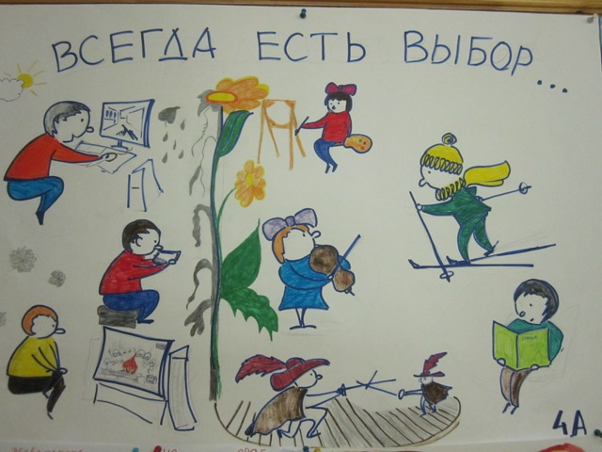
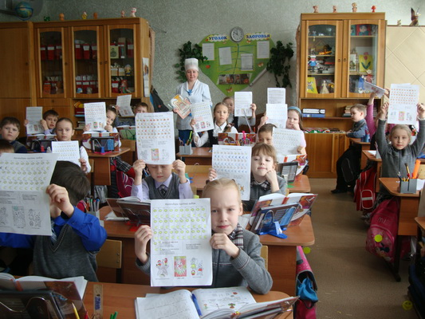
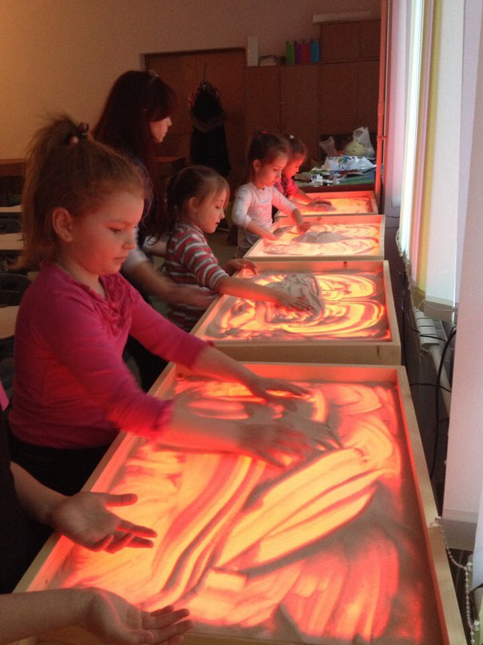
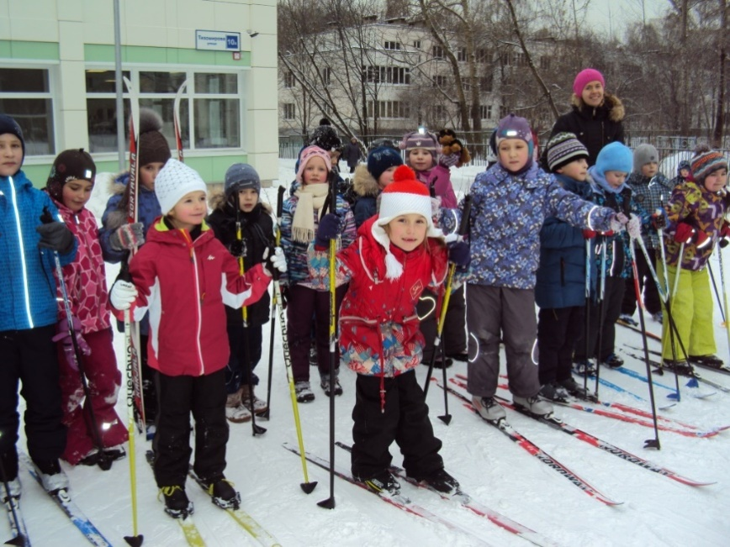
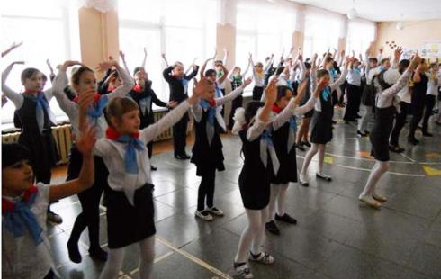
Заключение

Slide 17
Спасибо за внимание

